Slide 1
FIRE Evacuation training program
가상현실 기말 텀프로젝트 – 화재 대피 교육 프로그램
By 1971083 이영재, 2191193 전소진

Slide 2
TABLE OF CONTENTS
01
02
03
04
프로젝트 개요&목적
프로젝트 설명
- 체험형 화재 대피 훈련 프로그램
- 환경을 구현 후, 화재 대피 훈련 시뮬레이션을 진행
주 사용층
플랫폼
- 전 연령층
- PC, VR/AR
05
06
구현 화면
역할 분담

Slide 3
01
프로젝트 개요
- 체험형 화재 대피 훈련 프로그램

Slide 4
01. 프로젝트 개요 & 목적
대피
체험
비용절감
- 실제 화재 상황과 유사한
가상 환경을 구성
- 대피 능력을 키우기 위한
교육 프로그램
- 실제 화재 상황과 유사한
상황을 체험
- 게임 요소를 통해 학습의
흥미 유지
- 반복 학습 가능
- 프로그램의 효율적인 설계를 통한 교육 시간 감소
- 프로그램의 효율적인 설계를 통한 비용을 감소

Slide 5
01-a. 화재 발생시 실내 대피 요령
주변 사람에게 알리기
엘리베이터를 이용하지 않고 계단을 통하여 지상으로 안전하게 대피
안전하게 대피한 후 119 신고
연기속을 통과하여 대피할 때에는 수건 등을 물에 적셔서 입과 코를 막고 숨을 짧게 쉬기
낮은 자세로 엎드려 신속하게 대피하기

Slide 6
01-b. 화재 발생시 실외 대피 요령
산불 태처능력 중 가장 필요한 것은 그 자리를 즉시 빠져나오기
산불을 발견했을 경우 소방서에 신고하기
높은 곳보단 낮은 지대 쪽을 찾기
낙엽이나 나뭇가지 등을 긁어낸 후 얼굴 등을 가리고 불길이 지나갈 때까지 엎드려있기

Slide 7
02
프로젝트 설명
- 실제 환경을 구현 후 화재 대피 훈련 시뮬레이션을 진행

Slide 8
02. 프로젝트 설명
각 교육 기관에 해당하는 배경을 구축
실제와 유사한 환경을 구성함으로써 몰입감이 증가
화재가 일어난 경우 대피까지의 타임어택이 시작
물건들과 환경을 잘 살피며 체력이 0이 되지 않게 유지
최종적으로 화재를 피해 대피를 하면 성공

Slide 9
03
주 사용층

Slide 10

전연령층
03. 주 사용층
- 화재 발생은 언제, 어디서든, 누구에게나 일어날 수 있는 상황.
- 모든 사람들이 실제 화재 상황에서 침착할 수는 없음.
- 이론만으론 모든 상황에 침착하게 대처할 수 없기 때문.
- 시뮬레이터를 통해 사람들의 위기훈련 대처 능력을 키우고자 한다.

Slide 11
04
플랫폼
- PC, VR/AR

Slide 12


04. 플랫폼
- 프로젝트의 플랫폼은 PC를 이용
- 키보드를 통해 캐릭터 이동이 가능
- VR기기를 이용해 조작이 가능

Slide 13
05
구현 화면

Slide 14
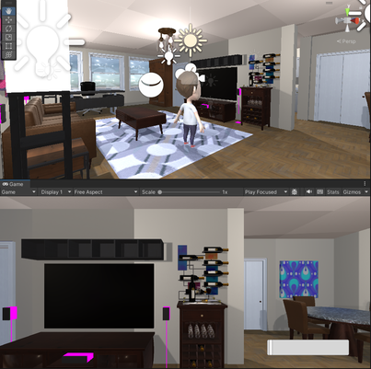
05. 구현화면 - Beta.ver
플레이가 시작되면 캐릭터는
구현된 환경에 배치.
PC의 경우 캐릭터는 방향키를
통해 움직일 수 있음.
VR의 경우 컨트롤러로
움직일 수 있음.

Slide 15
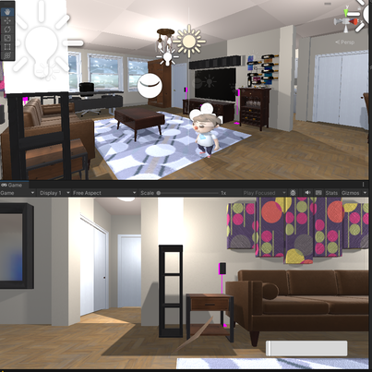
05. 구현화면 - Beta.ver
플레이어는 Ctrl키와 Space키를 통한 동작이 구현됨.
각 상황에 맞게 장애물을 피하는 등의 행동을 할 수 있음.

Slide 16
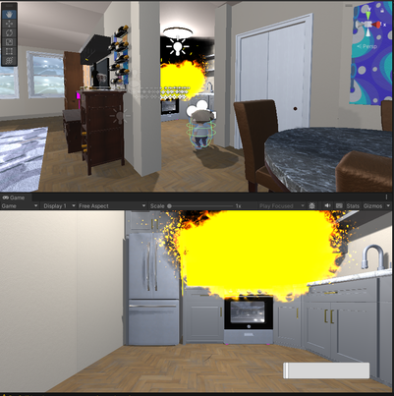
05. 구현화면 - Beta.ver
플레이가 시작되고
주방에서부터 화재가 번져감.
화재가 발생하게 되면 플레이어는
주어진 시간 내에 주어진 조건에 따라
대피해야 함.

Slide 17
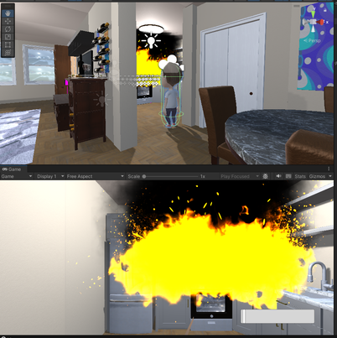
05. 구현화면 - Beta.ver
화재가 시작된 이후 불길은
점점 커지게 되며 다른 곳으로
옮겨 붙게 됨.
플레이어는 불과 연기에 닿을 경우 HP바가 줄어들게 됨.
HP가 전부 소진된 경우, 플레이어를 삭제 시키고 게임을 종료.

Slide 18
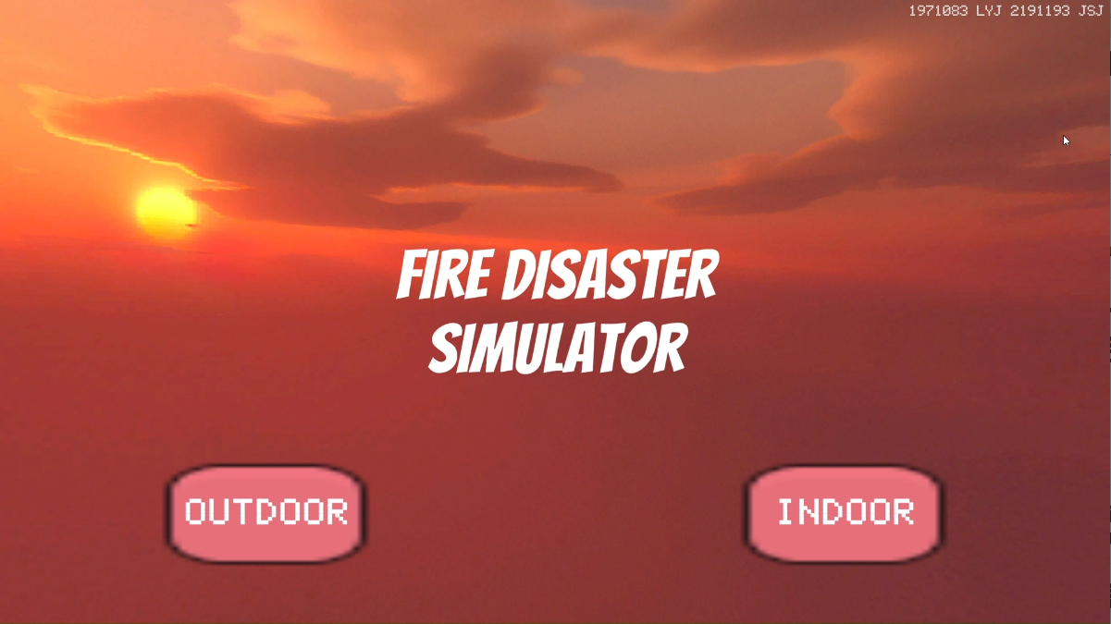
05. 구현화면
[Start Scene]
실행 파일 시작 시 화재 대피 시뮬레이션을 체험할 환경 선택창이 생성
Outdoor 클릭 시 산, Indoor 클릭 시 가정집으로 이동

Slide 19
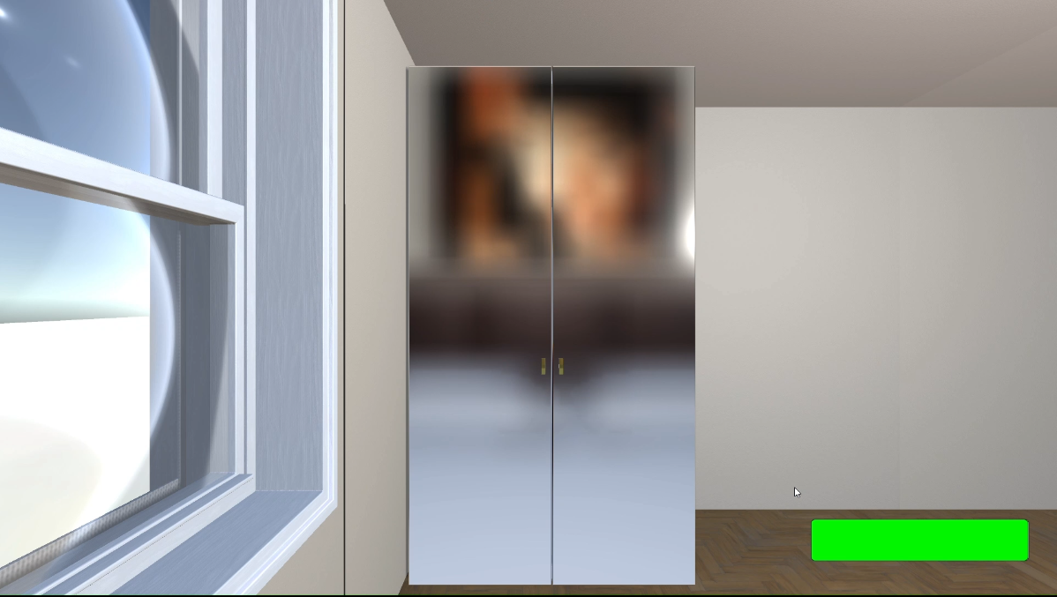
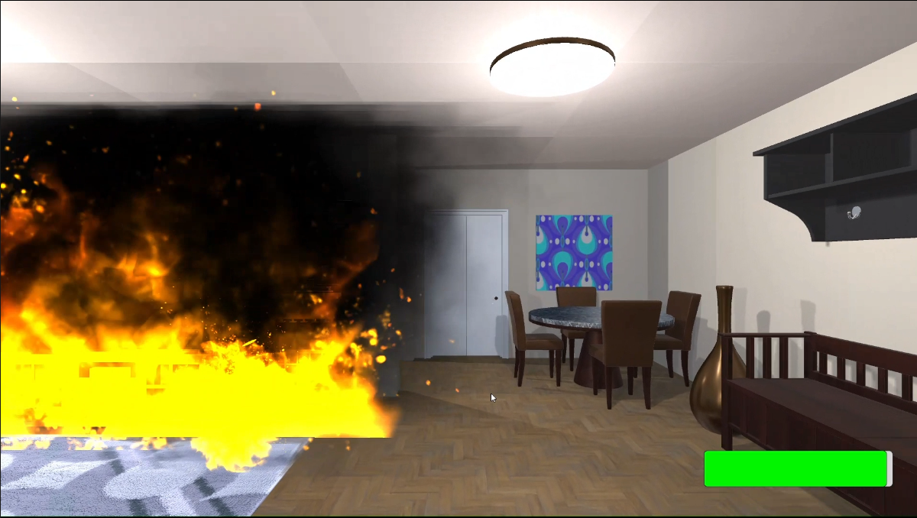
05. 구현화면
[Indoor Scene]
플레이가 시작되면 화재가 발생
화재 발생 시 플레이어의 HP가 점점 줄어듦.
플레이어는 출구를 찾기 위해 불을 피해 내부를 수색해야 됨.
마우스 클릭 및 Ctrl키를 통해 상황에 맞는 행동을 할 수 있음

Slide 20
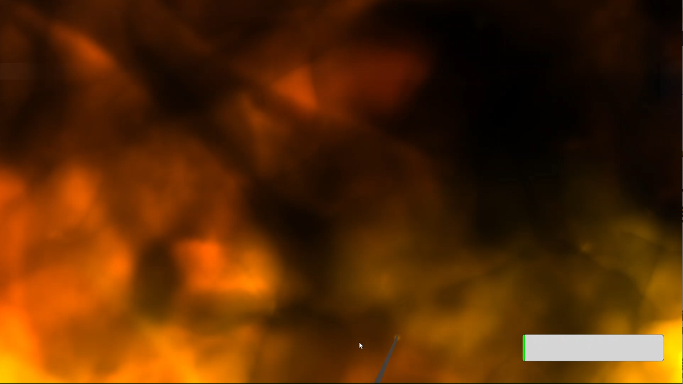
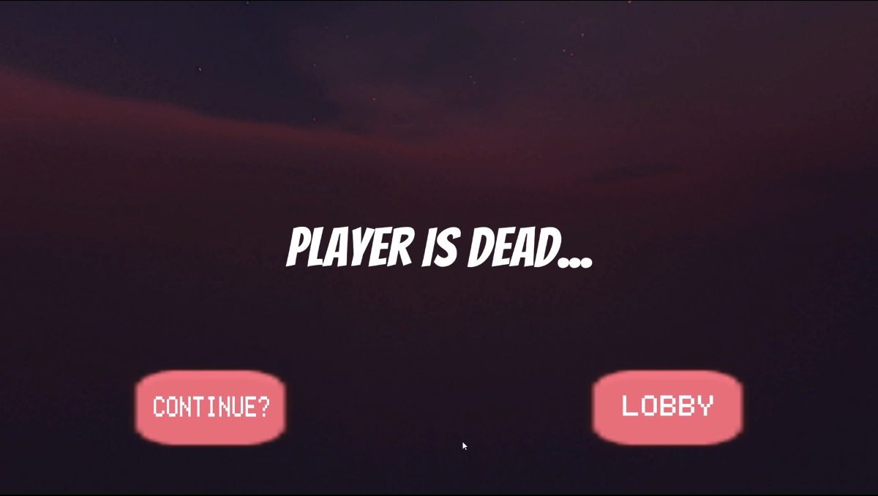
05. 구현화면
[Indoor Scene]
플레이어는 불길에 휩싸여 탈출하지 못하고 HP가 0이 되면 사망
플레이어 사망 시 Continue를 통해 재시작 혹은 Lobby를 통해 Start Scene으로 돌아갈 수 있음

Slide 21
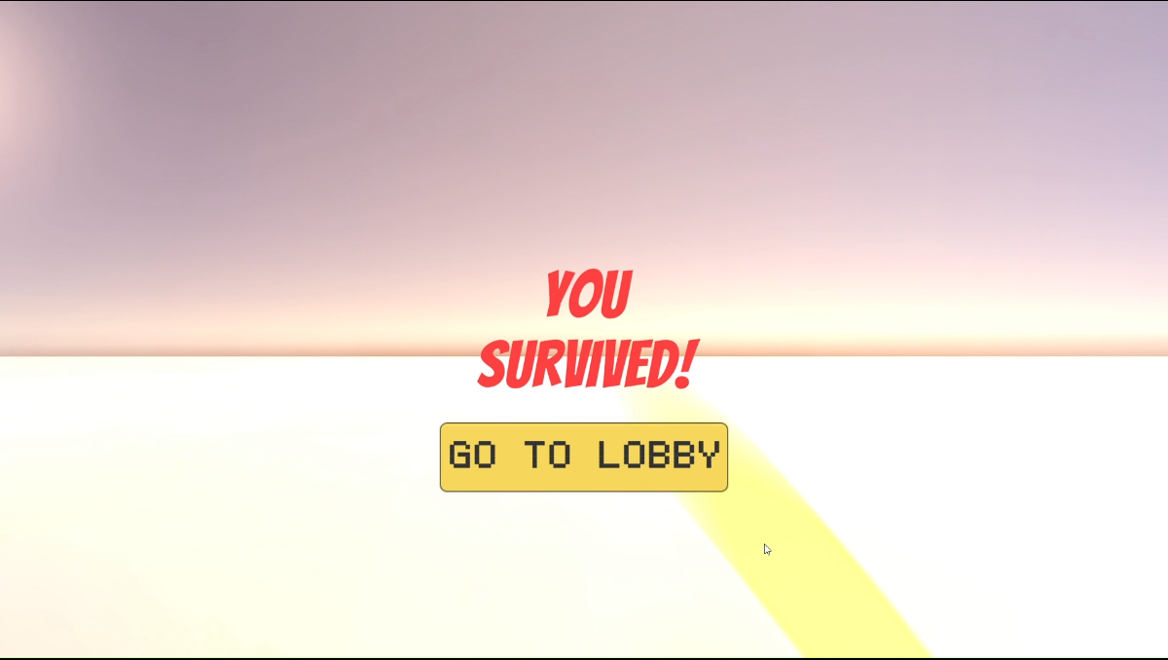
05. 구현화면
[Indoor Scene]
플레이어가 출구를 통해 탈출을 성공하면 체력바가 사라지며 “You Survived” 문구를 통해 생존을 확인.
“Go to Lobby” 버튼을 통해 Start Scene으로 이동 가능.

Slide 22
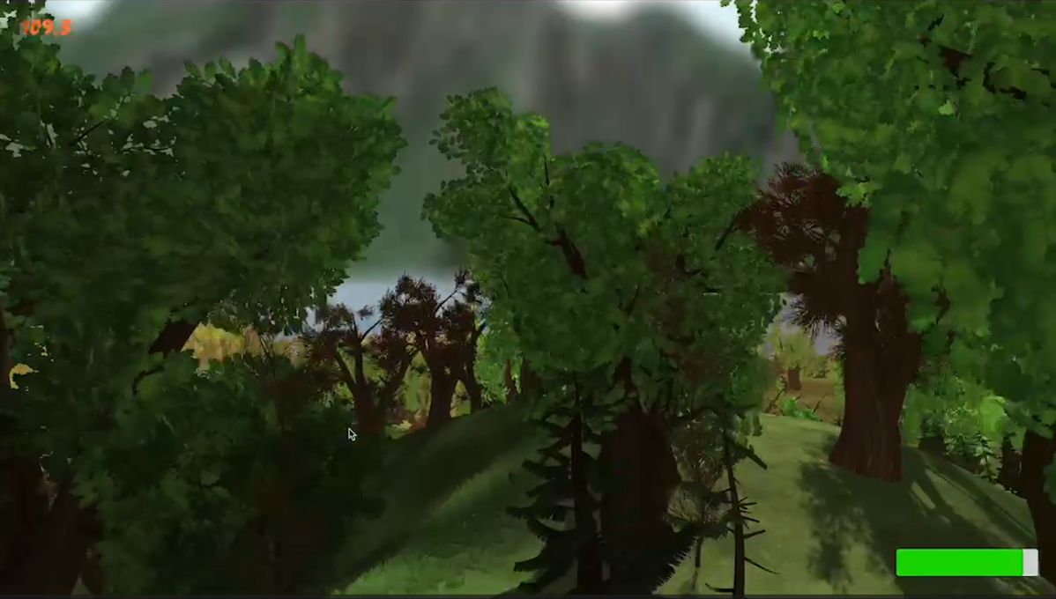
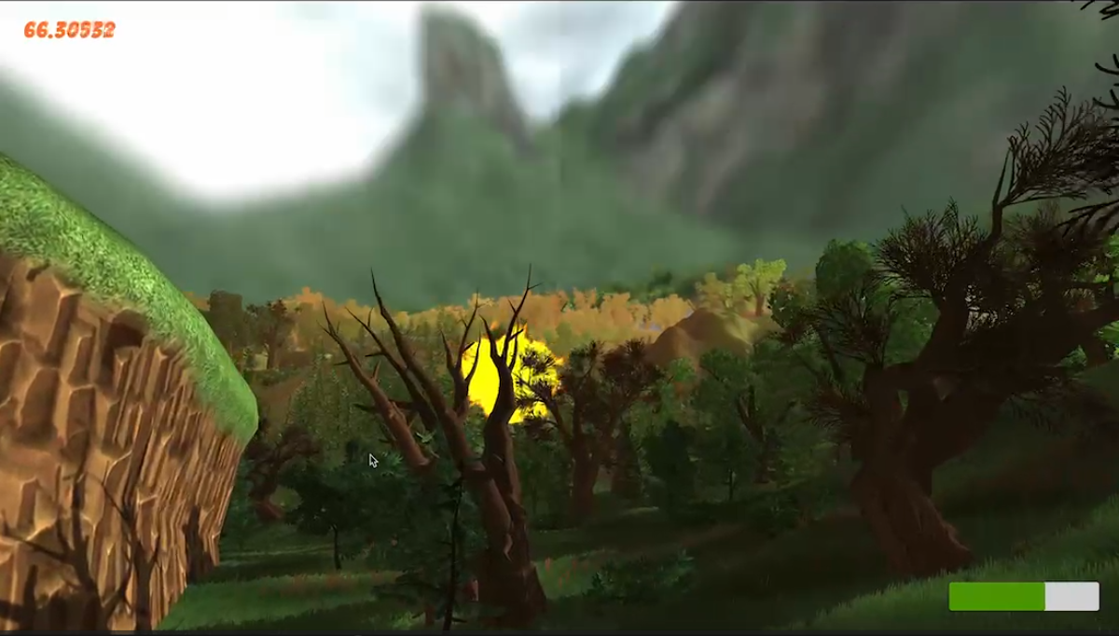
05. 구현화면
[Outdoor Scene]
Outdoor Scene 시작 시 Mountain 환경 구성 및 화재 발생
Fire 스크립트를 이용한 환경 내 화재 랜덤 위치 생성

Slide 23
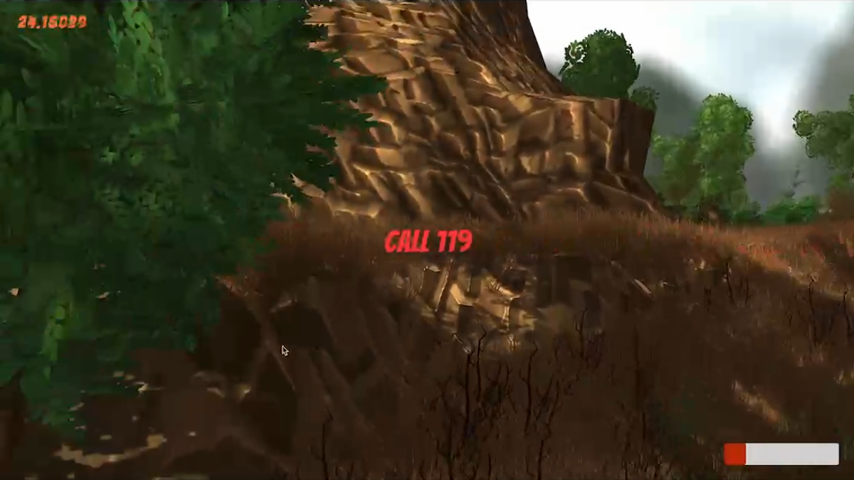
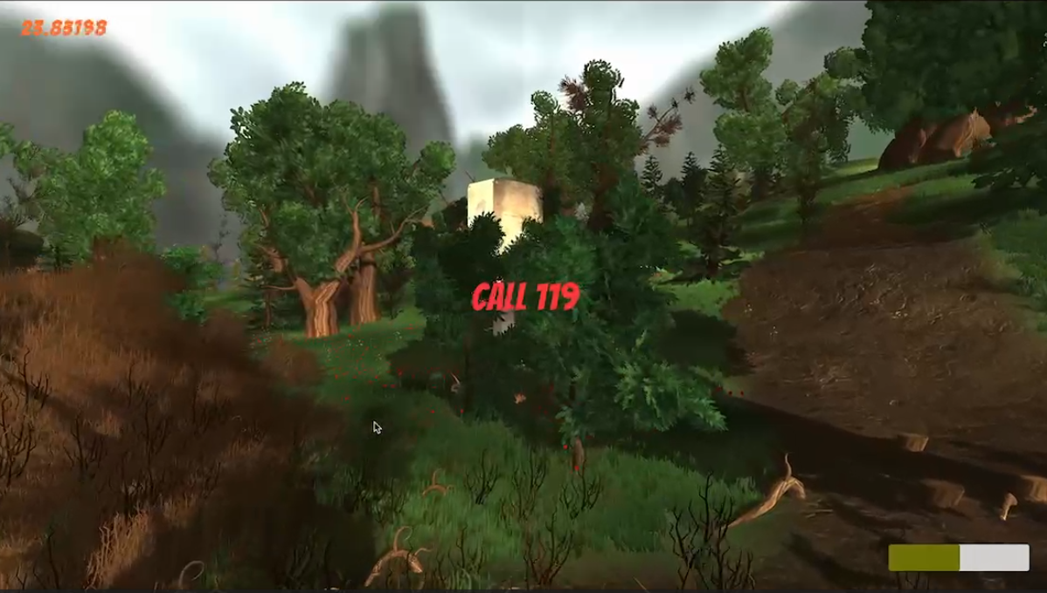
05. 구현화면
[Outdoor Scene]
Shift키를 눌러 보다 빠른 속도로 산을 내려갈 수 있음.
플레이어의 Y좌표가 30 이하로 내려갈 경우 UI에 “Call 119” 생성
Y좌표 30이하 랜덤 좌표에 전화박스가 생성.

Slide 24
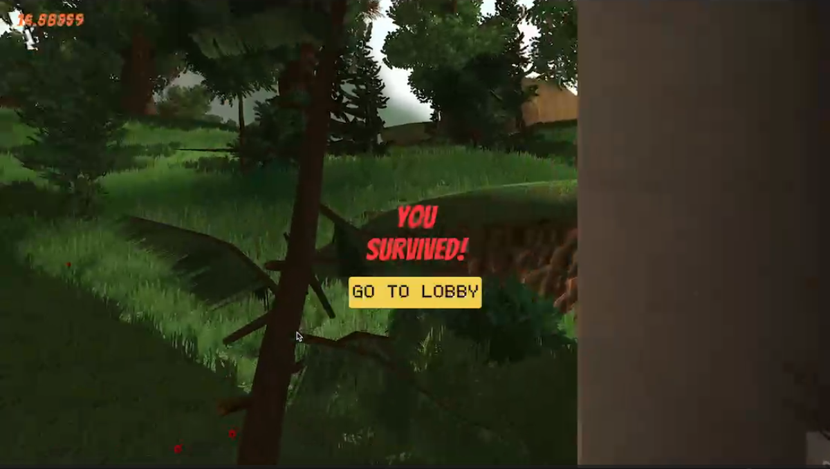
05. 구현화면
[Outdoor Scene]
플레이어가 전화박스를 통해 산불 신고를 완료하면 플레이어는 생존.
“Go to Lobby” 버튼을 통해 Start Scene으로 이동 가능.

Slide 25
06
역할 분담

Slide 26
이영재
전소진
Player 키보드 이동 및 동작 구현
Player와 GUI 버튼 연동
Player의 체력 바 생성
Indoor Player HP 감소 스크립트
Player가 특정 물체 접근 시 상호작용 (문열림 등)
Indoor Scene 생성 및 가구 배치
Indoor Scene 화재 스크립트 제작
(화재 랜덤 생성 및 불길 번짐)
플레이어 생존 시 UI 표시
Asset들을 이용한 외부 디자인 추가
전체 Scene 이동처리 (Indoor & Outdoor)
플레이어 사망 시 Scene 처리
Outdoor Player HP 감소 스크립트
Player 체력바 그라데이션 감소
화재 발생 시 행동 강령 안내판
Outdoor Scene 생성 및 환경 조성
Outdoor Scene 화재 스크립트
Outdoor Scene 플레이어 좌표 생성 및 좌표값에 따른 행동 Script 제작 (CallBox 생성)
Asset들을 이용한 외부 디자인 추가

Slide 27
THANKS
Do you have any questions?
By 1971083 이영재, 2191193 전소진
Please keep this slide for attribution

